Slide 1



Programme de remédiation intensive
-Français-
Semaine: 4
Séance : 20
Version expérimentale pour les Ecoles Pionnières.
Non définitive. En cours d’amélioration.

Slide 2


Pour l’enseignant – A ne pas lire aux élèves
Recommandations générales pour les enseignant(e)s
. 1. Se préparer : lire attentivement l’ensemble des diapositives en amont afin de s’en imprégner et élaborer la carte mentale de la leçon et anticiper les enchaînements.
2. Couvrir le contenu de la leçon avec une vérification permanente de la compréhension : ne pas sauter de diapositives et vérifier la compréhension; en maintenant un rythme soutenu sans temps mort;
3.Rester fidèle au scénario pédagogique : suivre les consignes du ruban didactique activement, sans se limiter à une lecture passive.
4.Expliquer les consignes: s’assurer que tous les élèves comprennent les consignes des activités, en les invitant à les reformuler ou à les réexpliquer, si besoin, dans leur langue maternelle.
5.Donner un feed back riche et systématique : solliciter la participation du maximum d’ élèves en les questionnant et en corrigeant les erreurs.
6.Adopter une posture dynamique : circuler dans la classe, capter l’attention par des explications, et au besoin , illustrer par des exemples;

Slide 3
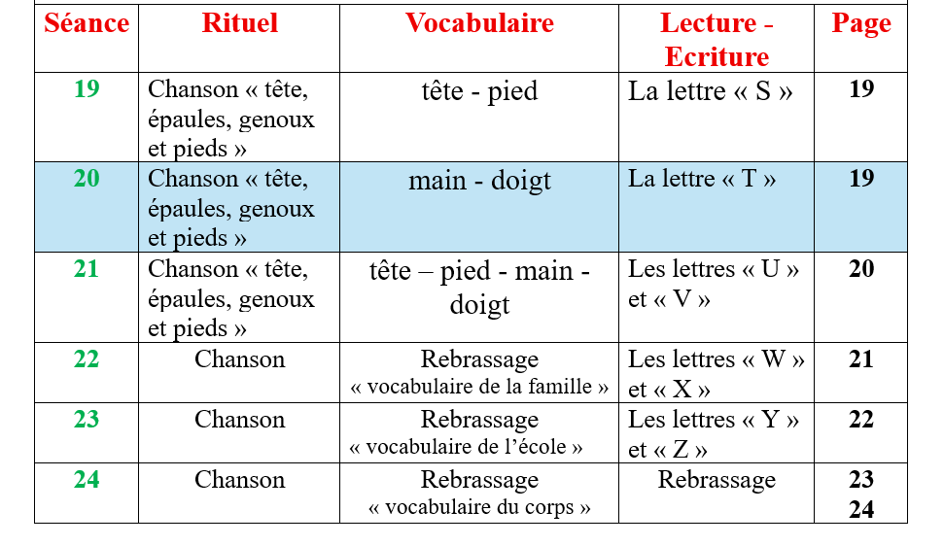
Pour l’enseignant(e) – ne pas lire aux élèves
La répartition quotidienne des activités
Semaine : 4

Slide 4


A la fin de la séance d’aujourd’hui,
au moins 80% des élèves doivent être capables de :
Comprendre et produire les mots du vocabulaire:
main - doigt
Reconnaitre, nommer et écrire la lettre T

Slide 5






Pour l’enseignant ( e )
Matériel technique
PC + PPT
Pointeur
Projection ajustée
Matériel didactique
Ardoise
Cahier
Livret
Cartes

Slide 6

Plan de la séance
1. Ouverture
10 min
2. Vocabulaire
10 min
3. Pré- lecture
15 min
15 min
4. Graphisme et coloriage .
5. jeu ludique.
05 min

Slide 7


Bonjour ! Nous allons commencer la séance de français.

Slide 8



10 min
Rituel
Chanson action
Version provisoire pour la formation des enseignants

Slide 9


1. Chanson action | 2. Vocabulaire | 3. Pré-lecture | 4.Graphisme | 5.Jeu
.
  Nous allons écouter une chanson et nous allons chanter.

Slide 10

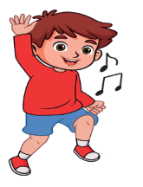

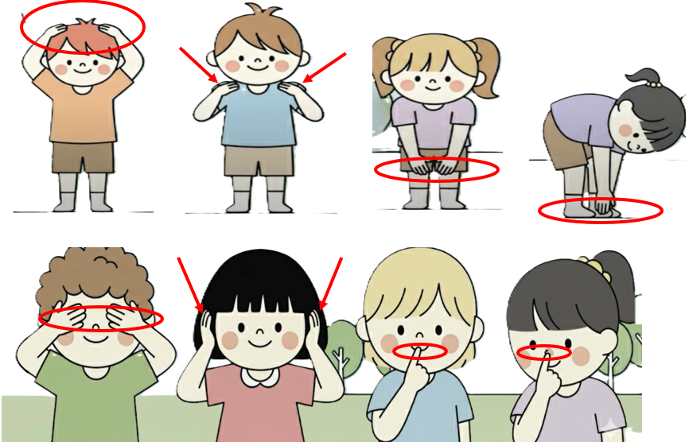
1. Rituel | 2. Vocabulaire | 3. Lecture | 4.Ecriture | 5.Pratique autonome | 6.Jeu
Diffusion automatique.

Slide 11

10 min
Vocabulaire
Version provisoire pour la formation des enseignants

Slide 12

Pour l’enseignant (e )
Objectifs de l’activité
Comprendre et produire les mots du vocabulaire:
main - doigt

Slide 13

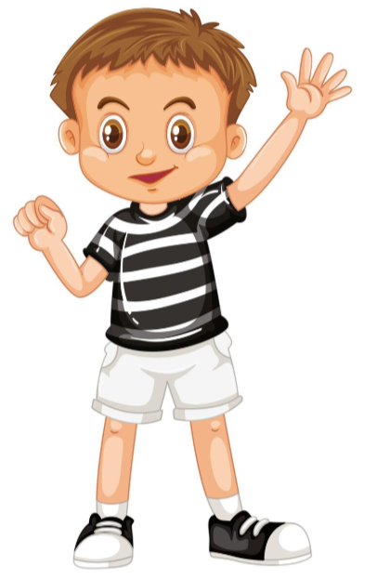
1. Chanson action | 2. Vocabulaire | 3. Pré-lecture | 4.Graphisme | 5.Jeu
  Nous allons apprendre de nouveaux mots en français.

Slide 14
1. Chanson action | 2. Vocabulaire | 3. Pré-lecture | 4.Graphisme | 5.Jeu
  C’est la main. Comment vous dites main dans votre langue?
  L’enseignant (e ) explique le mot en Darija.

Slide 15
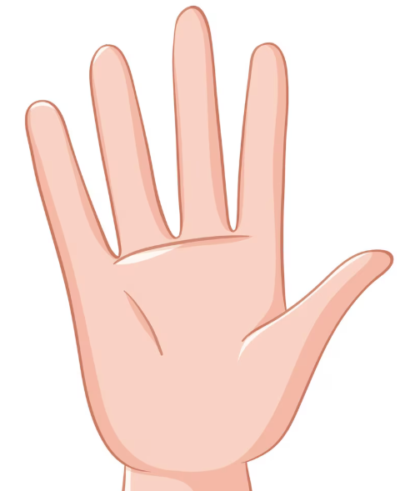
1. Chanson action | 2. Vocabulaire | 3. Pré-lecture | 4.Graphisme | 5.Jeu
  main . Répétons ensemble “ main”
MAIN

Slide 16
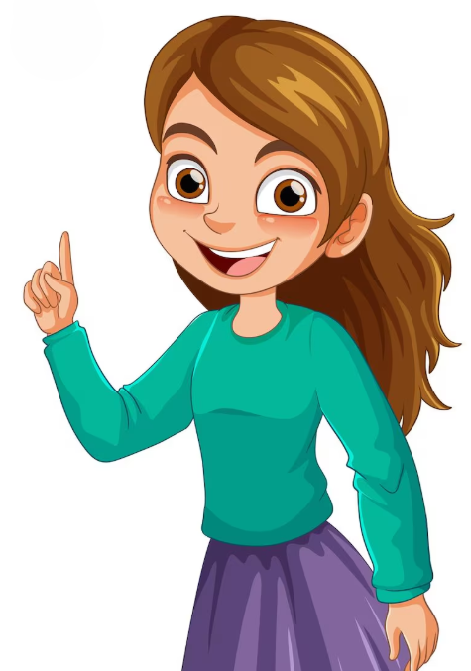
1. Chanson action | 2. Vocabulaire | 3. Pré-lecture | 4.Graphisme | 5.Jeu
  C’est le doigt. Comment vous dites doigt dans votre langue?
  L’enseignant (e ) explique le mot en Darija.

Slide 17
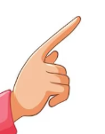
1. Chanson action | 2. Vocabulaire | 3. Pré-lecture | 4.Graphisme | 5.Jeu
  doigt . Répétons ensemble “ doigt ”.
DOIGT

Slide 18

Rebrassage du vocabulaire (1)
Je dis, tu montres
Version provisoire pour la formation des enseignants

Slide 19

1. Chanson action | 2. Vocabulaire | 3. Pré-lecture | 4.Graphisme | 5.Jeu
L’enseignant (e ) dit les mots, un par un, et désigne à chaque fois un élève pour les montrer

Slide 20
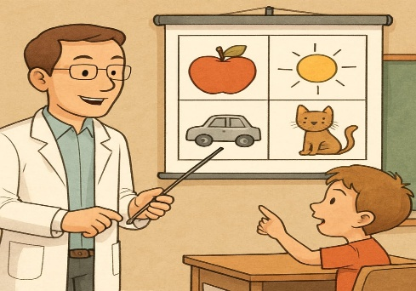
Rebrassage du vocabulaire (2)
Je montre, tu dis
Version provisoire pour la formation des enseignants

Slide 21
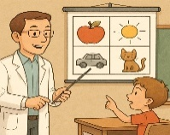
1. Chanson action | 2. Vocabulaire | 3. Pré-lecture | 4.Graphisme | 5.Jeu
  Qui veut dire le mot?
L’enseignant montre l’image et désigne à chaque fois un élève pour répondre.

Slide 22
1. Chanson action | 2. Vocabulaire | 3. Pré-lecture | 4.Graphisme | 5.Jeu
  Qui veut dire le mot?
L’enseignant montre l’image et désigne à chaque fois un élève pour répondre.

Slide 23
Rituel
La chanson de l’alphabet
Version provisoire pour la formation des enseignants

Slide 24
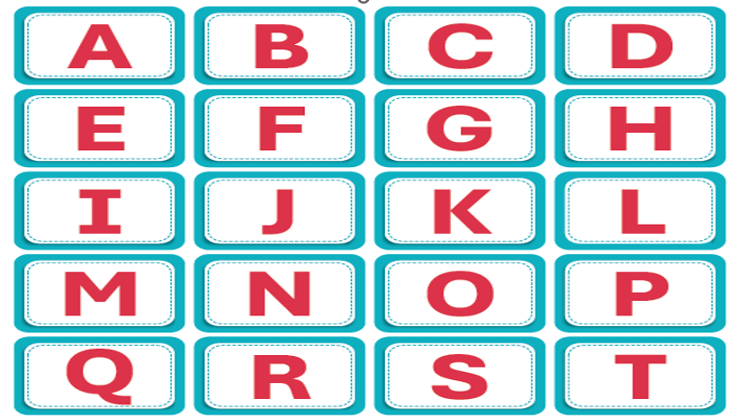
Nous allons écouter et chanter la chanson de l’alphabet.

Slide 25

Nous allons écouter et chanter la chanson de l’alphabet.

Slide 26

Ouvrez vos livrets à la page 3.

Slide 27
Nous allons chanter la chanson en pointant les lettres avec le doigt.

Slide 28
Qui veut chanter en pointant les lettres ?

Slide 29

15 min
Pré-lecture
La lettre T
Version provisoire pour la formation des enseignants

Slide 30
1. Chanson action | 2. Vocabulaire | 3. Pré-lecture | 4.Graphisme | 5.Jeu
Nous allons apprendre à lire la lettre T.
T

Slide 31
1. Chanson action | 2. Vocabulaire | 3. Pré-lecture | 4.Graphisme | 5.Jeu
C’est la lettreT, elle fait le son « T ». Lisons ensemble «T».
T

Slide 32
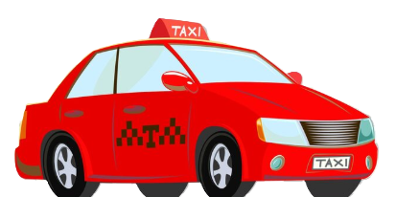
1. Chanson action | 2. Vocabulaire | 3. Pré-lecture | 4.Graphisme | 5.Jeu
  Taxi . Lisons ensemble « taxi».
TAXI

Slide 33
1. Chanson action | 2. Vocabulaire | 3. Pré-lecture | 4.Graphisme | 5.Jeu
  Je vois la lettre T et j’ entends « t ». « t » taxi. Répétons ensemble « t » taxi
  L’enseignant( e) pointe la lettre T
a
TAXI

Slide 34


Rebrassage
de la pré-lecture (1)
Je dis, tu montres
Version provisoire pour la formation des enseignants

Slide 35

1. Chanson action | 2. Vocabulaire | 3. Pré-lecture | 4.Graphisme | 5.Jeu
Levez la carte de la lettre T

Slide 36

1. Chanson action | 2. Vocabulaire | 3. Pré-lecture | 4.Graphisme | 5.Jeu
C’est la lettre T
T
T

Slide 37

Rebrassage
de la pré-lecture (2)
Chasse aux lettres
Version provisoire pour la formation des enseignants

Slide 38

1. Chanson action | 2. Vocabulaire | 3. Pré-lecture | 4.Graphisme | 5.Jeu
Observez bien cette liste.
F K T U L T I S N P T

Slide 39

1. Chanson action | 2. Vocabulaire | 3. Pré-lecture | 4.Graphisme | 5.Jeu
Qui veut passer au tableau pour montrer la lettre T ?
F K T U L T I S N P T

Slide 40
1. Chanson action | 2. Vocabulaire | 3. Pré-lecture | 4.Graphisme | 5.Jeu
Qui veut lire? la lettre T.
F K T U L T I S N P T

Slide 41
10 min
Graphisme
La lettre T
Version provisoire pour la formation des enseignants

Slide 42
1. Chanson action | 2. Vocabulaire | 3. Pré-lecture | 4.Graphisme | 5.Jeu
Nous allons apprendre à écrire la lettre T.
T

Slide 43



1. Chanson action | 2. Vocabulaire | 3. Pré-lecture | 4.Graphisme | 5.Jeu
Je commence en haut.

Slide 44

1. Chanson action | 2. Vocabulaire | 3. Pré-lecture | 4.Graphisme | 5.Jeu
Je trace un grand trait vers le bas.

Slide 45
1. Chanson action | 2. Vocabulaire | 3. Pré-lecture | 4.Graphisme | 5.Jeu
J’ajoute une barre en haut.
.

Slide 46

1. Chanson action | 2. Vocabulaire | 3. Pré-lecture | 4.Graphisme | 5.Jeu
A votre tour. Levez le doigt dans l’air. Écrivez avec moi
L’enseignant(e) simule l’écriture dans l’air en repassant sur la lettre.

Slide 47

1. Chanson action | 2. Vocabulaire | 3. Pré-lecture | 4.Graphisme | 5.Jeu
Prenez vos ardoises.

Slide 48
1. Chanson action | 2. Vocabulaire | 3. Pré-lecture | 4.Graphisme | 5.Jeu
Ecrivez la lettre T sur vos ardoises.
L’enseignant(e) corrige si nécessaire : refaire la démonstration ou faire passer un élève au tableau.

Slide 49

10 min
Graphisme
Je m’exerce dans
mon cahier d’activités
Version provisoire pour la formation des enseignants

Slide 50




1. Chanson action | 2. Vocabulaire | 3. Pré-lecture | 4.Graphisme | 5.Jeu
  Prenez le livret, un crayon et des crayons de couleur.

Slide 51
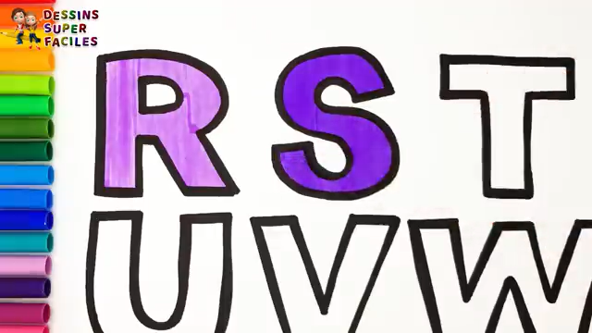
1. Chanson action | 2. Vocabulaire | 3. Pré-lecture | 4.Graphisme | 5.Jeu
Regardez comment on fait pour colorier la lettre T.

Slide 52
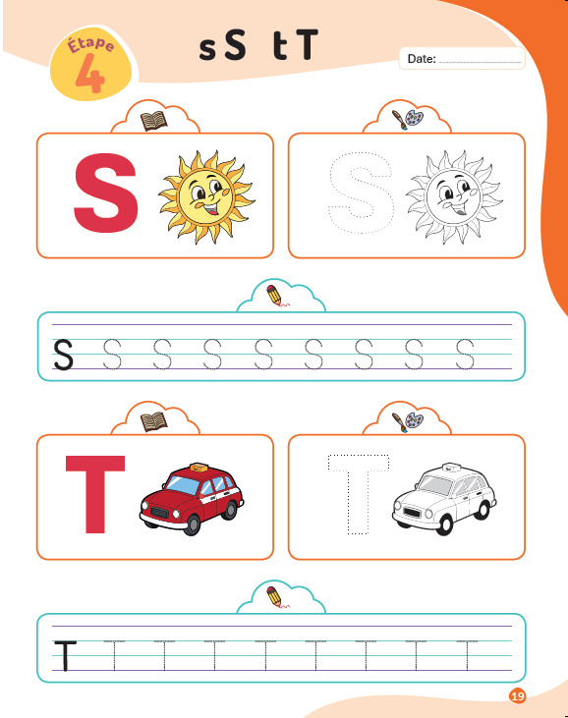
1. Chanson action | 2. Vocabulaire | 3. Pré-lecture | 4.Graphisme | 5.Jeu
  Ouvrez vos livrets à la page19.
  Vous allez colorier la lettre T et l’image du soleil comme dans le modèle.

Slide 53
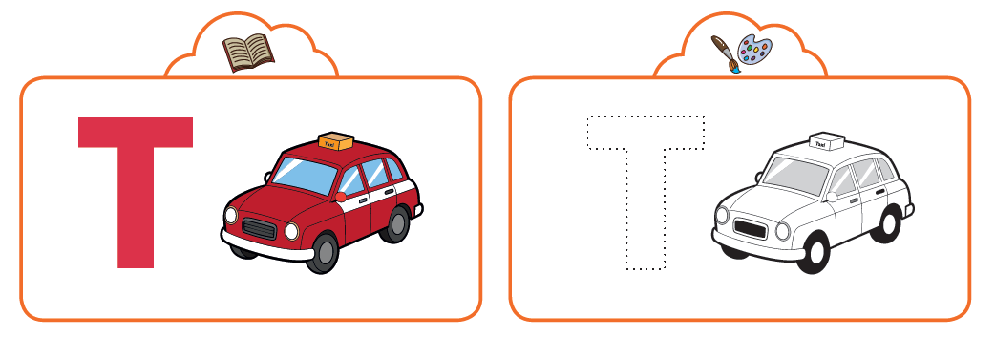
1. Chanson action | 2. Vocabulaire | 3. Pré-lecture | 4.Graphisme | 5.Jeu
  Prenez vos crayons de couleur et commencez le coloriage.

Slide 54
1. Chanson action | 2. Vocabulaire | 3. Pré-lecture | 4.Graphisme | 5.Jeu
  Vous allez écrire la lettre T comme dans le modèle.

Slide 55
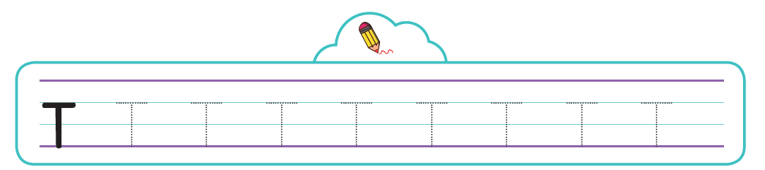
1. Chanson action | 2. Vocabulaire | 3. Pré-lecture | 4.Graphisme | 5.Jeu
  Prenez vos crayons et commencez l’écriture.

Slide 56

05 min
Jeu du panier
Version provisoire pour la formation des enseignants

Slide 57

1. Rituel | 2. Vocabulaire | 3. Lecture- écriture | 4.Pratique autonome | 5.Jeu
Nous allons jouer au jeu du panier.
L’enseignant (e ) met les cartes des lettres étudiées dans un petit panier.
Les élèves s’assoient en cercle ou forment un cercle debout.

Slide 58
1. Rituel | 2. Vocabulaire | 3. Lecture- écriture | 4.Pratique autonome | 5.Jeu
Placer les cartes étudiées dans un petit panier.
Montrer la carte et indiquer la lettre, syllabe ou mot sur le tableau.
Les élèves s’asseyent en cercle.
Quand la musique ou le signal sonore joue, passer le panier entre eux.
Quand la musique ou le signal s’arrête, l’élève avec le panier prend une carte.
L’élève lit la carte et les autres lisent et repèrent la lettre, syllabe ou mot sur le tableau.
Continuer jusqu’à ce que toutes les cartes soient lues.
Quand la musique ou le signal s’arrête, l’élève avec le panier prend une carte.
L’élève lit la carte et la montre aux autres élèves pour la lire.

Slide 59
A demain !

Slide 60

Réflexions de l’enseignant (e
Je note mes observations dans le cahier-journal
Les objectifs de ma séance ont-ils été atteints ?
Pourquoi ? Que faire les prochaines séances ?

